Slide 1


МІНІСТЕРСТВО ОСВІТИ ТА НАУКИ УКРАЇНИ
ДОНБАСЬКА ДЕРЖАВНА МАШИНОБУДІВНА АКАДЕМІЯ
ДЕМОНСТРАЦІЙНИЙ МАТЕРІАЛ
до дипломної роботи
магістра спеціальності
8.03050401 Економіка підприємства
ВИНОГРАДСЬКОЇ ТЕТЯНИ ВІКТОРІВНИ
УДОСКОНАЛЕННЯ МОТИВАЦІЙНОГО МЕХАНІЗМУ В УМОВАХ
ПАТ «НКМЗ» НА ОСНОВІ ЕФЕКТИВНОСТІ ВИКОРИСТАННЯ
ФОНДУ ОПЛАТИ ПРАЦІ
Наукові керівники:
Бурлуцький
Сергій Віталійович,
д.е.н., професор
Мішура
Віталій Борисович
к.е.н., доцент

Slide 2
Постановка проблемы: В современных условиях совершенствование порядка и условий образования фонда заработной платы является одним из центральных вопросов. Основное его направление – обеспечение прямой и жесткой зависимости оплаты труда от конечных результатов работы. В этих условиях необходимо выяснить причины и наметить возможные пути и мероприятия эффективного использования фонда оплаты труда. При этом, большую роль играют мотивационные технологии. Суть их состоит в научной разработке проблем, связанных с поиском эффективных моделей функционирования мотивационной системы на основе анализа микро-, макроэкономических, институциональных, организационно-общественных форм влияния на разные уровни мотивационных отношений.
Целью магистерской работы является анализ мотивационного механизма в условиях ПАО «НКМЗ» и разработка путей его усовершенствования на основе эффективности использования фонда оплаты труда.
Объектом исследования является механосборочный цех №1 ПАО «НКМЗ».
Предметом исследования являются конкретные социально-экономические формы мотивационного механизма предприятия и факторы, которые оказывают непосредственное влияние на эффективность использования фонда оплаты труда.
При решении поставленных в дипломной работе задач применялись методы и приемы экономического и статистического анализа, математического моделирования, системного и структурного анализа.

Slide 3
Реализация цели исследования предусматривает необходимость решения ряда задач, главными из которых являются:
изучение теоретических основ анализа заработной платы;
рассмотрение мотивационного механизма и его структуры;
изучение концептуальных основ мотивации с позиций стимулирования высокоэффективной деятельности предприятия;
проведение анализа технико-экономических показателей работы предприятия;
выполнение анализа фонда оплаты труда на предприятии;
проведение системно-функционального анализа мотивации;
определение основных направлений разработки мероприятий для совершенствования мотивационного механизма на основе эффективности использования фонда оплаты труда.

Slide 4
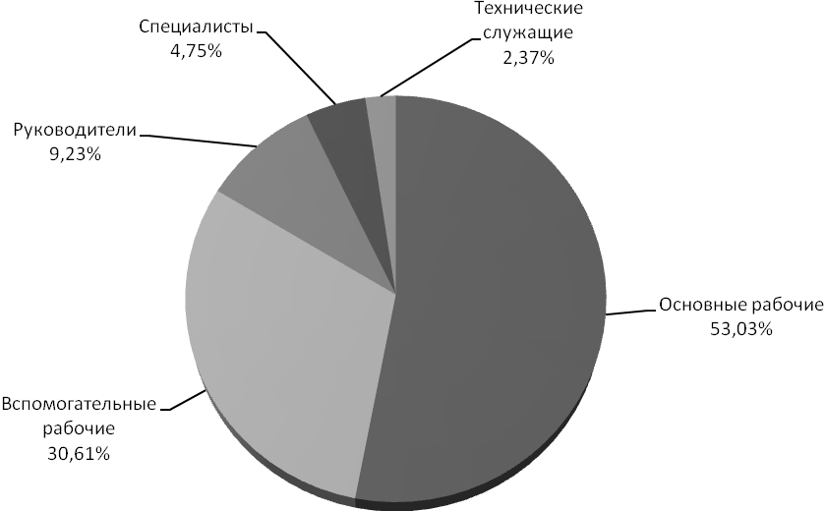
Таблица 1
Анализ численности и структуры персонала по категориям
Категория | 2013 год |  | 2014 год |  | Отклонение
 | чел. | % | чел. | % | Абс., чел. | Относи-тельное, %
Всего работающих | 367 | 100 | 379 | 100 | 12 | 0
Рабочие, в т.ч.: | 307 | 83,65 | 317 | 83,64 | 10 | -0,01
основные | 194 | 52,86 | 201 | 53,03 | 7 | 0,17
вспомогательные | 113 | 30,79 | 116 | 30,61 | 3 | -0,18
Руководители | 35 | 9,54 | 35 | 9,23 | 0 | -0,30
Специалисты | 17 | 4,63 | 18 | 4,75 | 1 | 0,12
Технические служащие | 8 | 2,18 | 9 | 2,37 | 1 | 0,19
Рис. 1. Структура персонала предприятия в 2014 году

Slide 5
Таблица 2
Исходные данные для анализа фонда заработной платы за 2013 год
Вид оплаты | Сумма зарплаты, грн.
 | План | Факт | отклонение
Переменная часть оплаты труда рабочих | 5094689,4 | 6092665,1 | 997975,6
По сдельным расценкам | 4579673,4 | 5595506,9 | 1015833,5
1.2 Премии за производственные результаты | 515016,0 | 497158,2 | -17857,8
2.Постоянная часть оплаты труда рабочих | 2532917,9 | 2496929,6 | -35988,2
2.1 Повременная оплата труда по тарифным ставкам | 1458536,3 | 1403418,8 | -55117,4
2.2 Дополнительная зарплата за отработанное время | 1074381,6 | 1093510,8 | 19129,2
3 Всего оплата труда рабочих без отпускных | 7627607,3 | 8589594,7 | 961987,4
4 Оплата отпусков рабочих: | 1367973,8 | 1557113,4 | 189139,7
4.1 относящаяся к переменной части | 622245,0 | 713301,6 | 91056,6
4.2 относящаяся к постоянной части | 745728,8 | 843811,8 | 98083,1
5 Оплата труда руководителей | 1938862,5 | 2228826,0 | 289963,5
6 оплата труда специалистов | 545352,0 | 520926,0 | -24426,0
7 Оплата труда технических служащих | 87018,0 | 75550,5 | -11467,5
8 Общий фонд заработной платы | 11566813,5 | 12972014,6 | 1405197,1
В том числе:
переменная часть (п.1 + п.4.1.) | 5716934,4 | 6805966,7 | 1089032,3
постоянная часть (п.2+п.4.2. + п.5+п.6+п.7) | 5849879,1 | 6166043,9 | 316164,8
9 Удельный вес в общем фонде зарплаты, %:
переменной части | 49,43 | 52,47 | 3,04
постоянной части | 50,57 | 47,53 | -3,04

Slide 6
Таблица 3
Исходные данные для анализа фонда заработной платы за 2014 год
Вид оплаты | Сумма зарплаты, грн.
Вид оплаты | Сумма зарплаты, грн.
 | План | Факт | отклонение
1 Переменная часть оплаты труда рабочих | 6615830,3 | 7046485,1 | 430654,9
По сдельным расценкам | 6089987,9 | 6483788,1 | 393800,3
1.2 Премии за производственные результаты | 525842,4 | 562697,0 | 36854,6
2.Постоянная часть оплаты труда рабочих | 3044210,0 | 3584098,0 | 539888,0
2.1 Повременная оплата труда по тарифным ставкам | 1767687,5 | 2003268,4 | 235580,9
2.2 Дополнительная зарплата за отработанное время | 1276522,4 | 1580829,6 | 304307,2
3 Всего оплата труда рабочих без отпускных | 9660040,2 | 10630583,1 | 970542,9
4 Оплата отпусков рабочих: | 1549003,9 | 1636031,5 | 87027,6
4.1 относящаяся к переменной части | 753756,3 | 921562,1 | 167805,8
4.2 относящаяся к постоянной части | 795247,6 | 714469,4 | -80778,2
5 Оплата труда руководителей | 2198703,0 | 2780788,5 | 582085,5
6 оплата труда специалистов | 623706,0 | 620871,0 | -2835,0
7 Оплата труда технических служащих | 103384,5 | 90037,5 | -13347,0
8 Общий фонд заработной платы | 14134837,6 | 15758311,6 | 1623474,0
В том числе:
переменная часть (п.1 + п.4.1.) | 7369586,6 | 7968047,2 | 598460,6
постоянная часть (п.2+ п.4.2. + п.5+п.6+п.7) | 6765251,0 | 7790264,4 | 1025013,4
9 Удельный вес в общем фонде зарплаты, %:
переменной части | 52,14 | 50,56 | -1,57

Slide 7
Таблица 4
Сопоставительный анализ фактического фонда заработной платы
Вид оплаты | Сумма зарплаты, грн.
 | 2013 | 2014 | отклонение
Переменная часть оплаты труда рабочих | 6092665,1 | 7046485,1 | 953820,1
По сдельным расценкам | 5595506,9 | 6483788,1 | 888281,3
1.2 Премии за производственные результаты | 497158,2 | 562697,0 | 65538,8
2.Постоянная часть оплаты труда рабочих | 2496929,6 | 3584098,0 | 1087168,4
2.1 Повременная оплата труда по тарифным ставкам | 1403418,8 | 2003268,4 | 599849,6
2.2 Дополнительная зарплата за отработанное время | 1093510,8 | 1580829,6 | 487318,8
3 Всего оплата труда рабочих без отпускных | 8589594,7 | 10630583,1 | 2040988,4
4 Оплата отпусков рабочих: | 1557113,4 | 1636031,5 | 78918,1
4.1 относящаяся к переменной части | 713301,6 | 921562,1 | 208260,5
4.2 относящаяся к постоянной части | 843811,8 | 714469,4 | -129342,4
5 Оплата труда руководителей | 2228826,0 | 2780788,5 | 551962,5
6 оплата труда специалистов | 520926,0 | 620871,0 | 99945,0
7 Оплата труда технических служащих | 75550,5 | 90037,5 | 14487,0
8 Общий фонд заработной платы | 12972014,6 | 15758311,6 | 2786301,0
В том числе: |  |  | 0,0
переменная часть (п.1 + п.4.1.) | 6805967 | 7968047 | 1162080,5
постоянная часть (п.2+ п.4.2. + п.5+п.6+п.7) | 6166044 | 7790264 | 1624220,5
9 Удельный вес в общем фонде зарплаты, %:
переменной части | 52,47 | 50,56 | -1,90
постоянной части | 47,53 | 49,44 | 1,90

Slide 8
Таблица 5
Исходные данные для анализа переменной части фонда оплаты труда по 2013 году
Показатели | План | Факт | Отклонение
1. Объем производства, тыс. грн. | 15041,59 | 14906,21 | -135,37
2. Удельная трудоемкость единицы продукции, грн. / ч. | 0,037 | 0,036 | -0,001
3. Оплата труда за 1 час. | 10,96 | 12,24 | 1,28
4. Переменная часть оплаты труда по сдельным расценкам, тыс. грн. | 6089,99 | 6483,79 | 393,80
Показатели за 2014 год:
ЗПпл = 15041,59 х 0,037 х 10,96 = 6089,99 тыс. грн.;
ЗП₁ = 14906,21 х 0,037 х 10,96 = 6035,18 тыс. грн.;
ЗП₂= 14906,21 х 0,036 х 10,96 = 5805,74 тыс. грн.;
ЗПф = 14906,21 х 0,036 х 12,24 = 6483,79 тыс. грн.
Влияние факторов:
– изменение объема производства:
∆ЗПоп = ЗП₁ – ЗПпл = 6035,18 – 6089,99 = – 54,81 тыс. грн.;
– изменение трудоемкости:
∆ЗПте = ЗП₂ – ЗП₁ = 5805,74 – 6035,18 = -229,43 тыс. грн.;
– изменение уровня оплаты труда:
∆ЗПот = ЗПф – ЗП₂ = 6483,79 – 5805,74 = 678,04 тыс. грн.
Таблица 6
Исходные данные для анализа переменной части фонда оплаты труда
по 2014 году
Показатели | План | Факт | Отклонение
1. Объем производства, тыс. грн. | 13947,55 | 13152,54 | -795,01
2. Удельная трудоемкость единицы продукции, грн. / ч. | 0,036 | 0,040 | 0,004
3. Оплата труда за 1 час. | 9,22 | 10,68 | 1,46
4. Переменная часть оплаты труда по сдельным расценкам, тыс. грн. | 4579,67 | 5595,51 | 1015,83

Slide 9
Таблица 7
Исходные данные изменения фактического фонда оплаты труда
Показатели | 2013 | 2014 | Отклонение
1. Объем производства, тыс. грн. | 13152,54 | 14906,21 | 1753,67
2. Удельная трудоемкость единицы продукции, грн. / ч. | 0,040 | 0,036 | -0,004
3. Оплата труда за 1 час. | 10,68 | 12,24 | 1,56
4. Переменная часть оплаты труда по сдельным расценкам, тыс. грн. | 5595,51 | 6483,79 | 888,28
Показатели:
ЗП₂₀₁₃ = 13152,54 х 0,040 х 10,68 = 5595,51 тыс. грн.;
ЗП₁ = 14906,21 х 0,040 х 10,68 = 6341,57 тыс. грн.;
ЗП₂= 14906,21 х 0,036 х 10,68 = 5657,42 тыс. грн.;
ЗП₂₀₁₄ = 14906,21 х 0,036 х 12,24 = 6483,79 тыс. грн.
Влияние факторов:
– изменение объема производства:
∆ЗПоп = 6341,57 – 5595,51 = 746,01 тыс. грн.;
– изменение трудоемкости:
∆ЗПте = 5657,42 – 6341,57 = -684,15 тыс. грн.;
– изменение уровня оплаты труда:
∆ЗПот = 6483,79 – 5657,42 = 826,37 тыс. грн.

Slide 10
Таблица 8
Исходные данные для анализа повременного фонда заработной платы вспомогательных рабочих в 2014 году
Показатель | План | Факт | Отклонение
Среднесписочная численность рабочих-повременщиков, чел. | 123 | 116 | -7
Количество отработанных дней одним рабочим в среднем за год, дн. | 237 | 235 | -2
Средняя продолжительность рабочей смены, ч. | 7,81 | 7,76 | -0,05
Фонд повременной оплаты труда по тарифным ставкам, грн. | 1767688 | 2003268 | 235581
Зарплата одного работника, грн.
среднегодовая | 14371,44 | 17269,55 | 2898,11
среднедневная | 60,64 | 73,49 | 12,85
среднечасовая | 7,76 | 9,47 | 1,71
Таблица 9
Исходные данные для анализа повременного фонда заработной платы вспомогательных рабочих в 2014 году
Показатель | План | Факт | Отклонение
Среднесписочная численность рабочих-повременщиков, чел. | 122 | 113 | -9
Количество отработанных дней одним рабочим в среднем за год, дн. | 231 | 220 | -11
Средняя продолжительность рабочей смены, ч. | 7,7 | 7,5 | -0,2
Фонд повременной оплаты труда по тарифным ставкам, грн. | 1458536 | 1403419 | -55117
Зарплата одного работника, грн.
среднегодовая | 11955,22 | 12419,64 | 464,42
среднедневная | 51,75 | 56,45 | 4,70
среднечасовая | 6,72 | 7,53 | 0,81

Slide 11
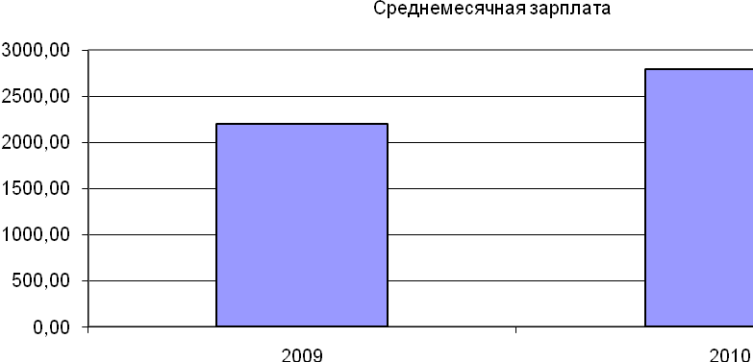
Таблица 10
Исходные данные для анализа среднегодовой зарплаты основных рабочих
Показатели | 2013 | 2014 | Отклонение
Отработано дней одним рабочим, дни | 220 | 235 | 15
Продолжительность рабочего дня, час | 7,5 | 7,76 | 0,26
Среднечасовая зарплата, грн/час | 16,02 | 18,36 | 2,34
Среднегодовая зарплата основного рабочего, грн. | 26433,00 | 33481,30 | 7048,30
Рис. 2. Соотношение среднегодовой заработной платы производственного рабочего по годам

Slide 12
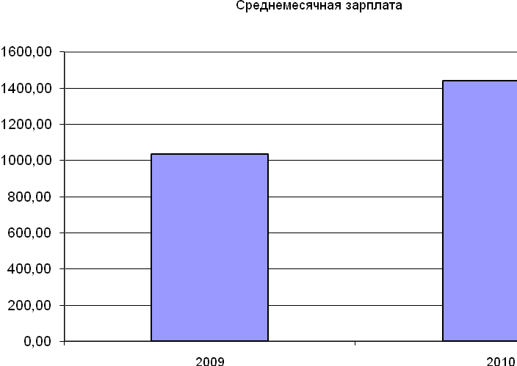
Таблица 11
Исходные данные для анализа среднегодовой зарплаты вспомогательных рабочих
Показатели | 2013 | 2014 | Отклонение
Отработано дней одним рабочим, дни | 220 | 235 | 15
Продолжительность рабочего дня, час | 7,5 | 7,76 | 0,26
Среднечасовая зарплата, грн/час | 7,53 | 9,47 | 1,94
Среднегодовая зарплата вспомогательного рабочего, грн. | 12419,64 | 17269,55 | 4849,92
Рис. 3. Соотношение среднегодовой заработной платы вспомогательного рабочего по годам

Slide 13
Таблица 12
Исходные данные для анализа среднегодовой зарплаты в общем по цеху и среднегодовой выработки на одного работника
Показатели | 2013 | 2014 | Отклонение
Численность работников, чел | 367 | 379 | 12
Объем валовой продукции, тыс. грн. | 13152,5 | 14906,2 | 1753,7
Фонд заработной платы, тыс. грн. | 12972,0 | 15758,3 | 2786,3
Среднегодовая зарплата:
2013: ЗПср = 12972000 / 367 / 12 = 2945,51 грн.;
2014: ЗПср = 15758300 / 379 / 12 = 3464,89 грн.
Среднегодовая выработка на одного работника:
2013: Вср = 13152500 / 367 = 35837,98 грн. /чел.
2014: Вср = 14906200 / 379 = 39330,37 грн. /чел.
Индекс изменения заработной платы:
І сз = 3464,89 / 2945,51 = 1,18.
Индекс изменения выработки:
І гв = 39330,37 / 35837,98 = 1,1
Коэффициент опережения:
К оп = 1,1 / 1,18 = 0,93.

Slide 14
1. Качество системы мотивации
2.1. Учет интересов предприятия
2.2. Учет интересов работника корпорации
2.3. Учет интересов общества
3.1. Ценности, деловое кредо предприятия
3.2. Экономические цели
3.3. Трудовые ценности работников
3.4. Культурные цели
3.5. Экологические
цели
3.6. Экономические цели
4.1. Польза обществу
4.2. Рост, перемены, инновации
4.3. Коллективизм, патернализм
4.4. Учеба и самосовершенствование
4.5. Справедливость оценки труда
4.6 Ориентация на личность, удовлетворение потребностей сотрудников
4.7. Признанный успех
4.8. Увеличение прибыли
4.9. Завоевание рынка
4.10. Рост объема производства
4.11. Сокращение сроков поставки
4.12. Материальные
4.13. Собственно трудовые
4.14. Активно-достижимые
4.15. Образовательные
4.16. Успеха и власти
4.17. Альтруистские, аффилиации и опеки
4.18. Физиологические
4.19. Справедливости оценки труда
4.20. Рост культурного и интеллектуального
уровня граждан
4.21. Рост политического самосознания
4.22. Экономия природных ресурсов
4.23. Охрана окружающей среды
4.24 Выплата налогов
Рис. 4. Иерархическая структура качества системы мотивации

Slide 15
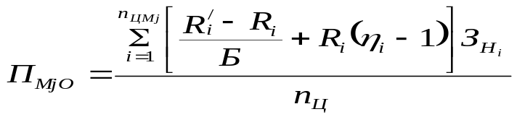
Таблица 13
Оценка значимости методов мотивации работниками НКМЗ
Укрупненные группы методов мотивации | Оценка значимости
Большинство видов оплаты, доплаты, премирования | 3,63–3,70
Соревнования различных видов | 2,53–2,83
Бесплатное обучение различных видов | 3,26–3,38
Социальные мероприятия | 3,39–3,94
,
Обобщенный показатель качества j-го метода мотивации П_{Мj0}:
где n_{ЦМj} – число ценностей, связанных с j-м методом;
n_{Ц} – общее число ценностей;
R_{i} и R/_{i} – степень реализации i-й ценности до и после введения j-го метода мотивации;
Б – максимальное число баллов, принятое при оценке степени реализации ценностей;
η_{i} – коэффициент увеличения значимости i-й ценности в результате воспитания;
3_{Нi} – нормированная значимость i-й ценности.

Slide 16
Таблица 14
Система мотивации станочников НКМЗ и методы улучшения организации их труда
Группа методов | Методы
1. Материальная мотивация
1.1. Увеличение разницы в оплате с учетом качества труда | Введение коэффициента качества труда Введение доплаты на чистовых работах Премия из ФЗП, учитывающая качество Премия по «талону качества»
1.2. Оплата за количество и тяжесть труда | 1.2.1. Плата за выработанные нормо-часы 1.2.2. Премия из ФЗП за выполнение сменно-суточного задания 1.2.3. Доплата за 3-сменную работу
1.3. Обеспечение возможности роста с повышением квалификации за весь пери од трудовой деятельности | 1.3.1. Увеличение числа разрядов до 10 1.3.2. Доплата межразрядной разницы 1.3.3. Доплата за наставничество 1.3.4. Доплата за работу бригадира
1.4. Расширение и усиление системы вознаграждений за инновации | 1.4.1. Введение «предложений» как категории инноваций организационного характера 1.4.2. Увеличение вознаграждений за инновации
1.5. Учет важности работы и результатов работы коллектива | 1.5.1. Введение плавающего коэффициента 1.5.2. Введение повышающего коэффициента при изготовлении деталей на экспорт 1.5.3. Перевод на повременную оплату станочников, занятых важными работами
1.6. Увеличение долевого участия в собственности фирмы | 1.6.1. Выпуск дополнительных акций для сотрудников
1.7. Усиление патерналистской политики | 1.7.1. Выделение путевок на базы отдыха, в профилакторий, детский лагерь за 10–70% стоимости 1.7.2. Выделение мест в детских садах за 50% стоимости 1.7.3. Выделение жилья с рассрочкой оплаты на 5 лет 1.7.4. Содержание медсанцеха и стоматологических кабинетов 1.7.5. Обеспечение владельцев частных домов топливом за 50 % стоимости 1.7.6. Участие в работе кружков и спортивных секций с частичной оплатой 1.7.7. Выделение 13-й зарплаты, зависящей от стажа
1.8. Подкрепление моральной мотивации | 1.8.1. Выделение премий цехам, участкам, бригадам – победителям трудового соревнования 1.8.2. Выделение премий отдельным рабочим и особо – молодым рабочим – победителям соревнования
2. Моральная мотивация, обучение и воспитание
2.1. Разработка и внедрение принципов корпоративной культуры | 2.1.1. Определение корпоративной миссии 2.1.2. Провозглашение моральных ценностей 2.1.3. Выбор «дерзкой цели» (цели-вызова) 2.1.4. Разработка символов (флаг, знак, значок, элементы одежды и т. д.), сочинение гимна 2.1.5. Разработка системы праздников, ритуалов 2.1.6. Организация совета по корпоративной культуре
2.2. Улучшение работы внутризаводских средств массовой информации и воспитания | 2.2.1. Улучшение работы стенной печати и многотиражной заводской газеты 2.2.2. Организация выпуска компьютерных газет 2.2.3. Улучшение работы заводского радио
2.3. Гласное признание заслуг | 2.3.1. Устное выражение благодарности руководителями 2.3.2. Выражение благодарности в приказах 2.3.3. Выражение благодарности в печати, на досках объявлений, по радио и т. д. 2.3.4. Поздравление с юбилеями 2.3.5. Фотографии на досках почета, в музеях, на буклетах и т. д. 2.3.6. Посещение рабочих мест лучших станочников высшими руководителями
2.4. Развитие трудового состязания | 2.4.1. Развитие соревнования цехов 2.4.2. Развитие соревнования участков 2.4.3. Развитие соревнования рабочих 2.4.4. Развитие конкурсов на лучшего по профессии
2.5. Обучение | 2.5.1. Оплата заочного высшего и среднего специального образования 2.5.2. Доплата получившим высшее и среднее специальное образование 2.5.3. Бесплатное профессиональное образовали
2.6. Введение профотбора с участием психологов
2.7. Подкрепление материальной мотивации | 2.7.1. Введение благодарственной записи в листок расчета зарплаты 2.7.2. Объявление благодарности кассиром при выдаче зарплаты
3. Улучшение организации и содержания труда
3.1. Улучшение планирования | 3.3.1. Улучшение подготовки сменно-суточных заданий (ССЗ) 3.3.2. Введение долгосрочного плана роста сотрудника (ДИПР)
3.2. Улучшение организации рабочих мест
3.3. Создание экспериментальных автономных участков и цехов, работающих по схеме «потребитель-станок-потребитель» | 3.3.1. Структурная перестройка управления предприятием для некоторых подразделений 3.3.2. Организация обучения станочников-универсалов 3.3.3. Организация обучения станочников-технологов
3.4. Делегирование полномочий вниз | 3.4.1. Расширение практики выдачи личных клейм
3.5. Улучшение системы нормирования труда | 3.5.1. Разработка интеллектуальной системы нормирования труда выбора инструмента и режимов резания 3.5.2. Разработка банка прецедентов
3.6. Улучшение организации мест отдыха и психологической разгрузки | 3.6.1. Улучшение работы столовых, организация новых кафе, буфетов, витамин-баров 3.6.2. Организация кабинетов психологической разгрузки 3.6.3. Строительство дополнительных парильных и саун
3.7. Организация мониторинга общественного мнения, обратной связи «исполнитель – руководитель» | 3.7.1. Организация ежегодных анкетных опросов 3.7.2. Организация кампаний по сбору замечаний и предложений

Slide 17
Факторы
Компоненты дохода
Отработанное время
Тарифная часть заработка, оклад
Квалификация
Условия труда
Доплаты, компенсации
Индивидуальные способности и качество: здоровье, нравственность, творческий потенциал, активность, образованность
Надбавки
Премии
Участие в коллективной работе
Гонорар
Выплаты
в пенсионный
фонд
Принадлежность к фирме, организации
Собственность
Услуги фирмы работникам
Рыночная конъюнктура
Дивиденды, опционы
Источники дополнительного дохода
Личное подсобное хозяйство
Работа по совместительству
Нелегальная
деятельность
Рис. 5. Структура доходов работника предприятия

Slide 18
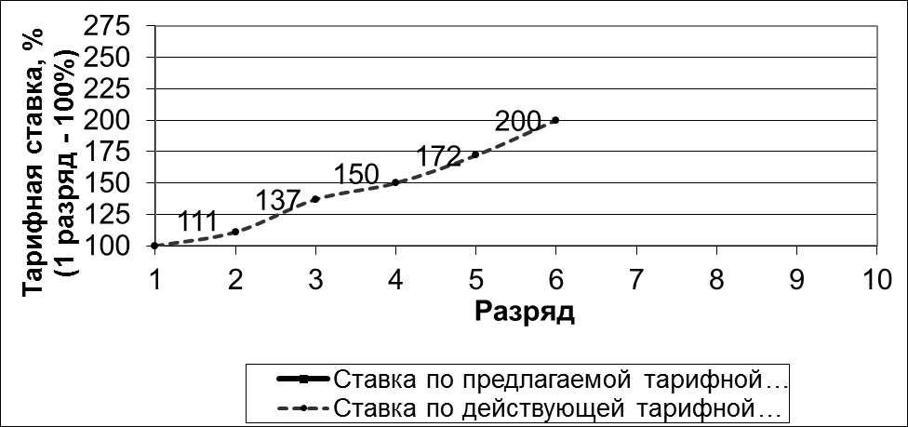
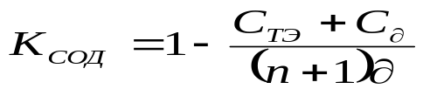

Таблица 16
Рост заработной платы с повышением разряда станочника при существующей и предлагаемой тарифной сетке (9 разряд – станочник-универсал (С-У), 10 разряд – станочник-технолог (С-Т))
Коэффициент сравнительной оценки деятельности:
где С_{ТЭ} – сумма мест (рангов) данного подразделения по основным технико-экономическим показателям;
С_{Д} – среднеарифметическое место подразделения по дополнительным показателям;
n – число технико-экономических показателей;
.
– число подразделений в группе.
Коэффициенты К_{СОД} должны корректироваться с учетом использования основных производственных фондов. После устанавливается рейтинг подразделения и определяется его место.

Slide 19
Таблица 17
Значимость трудовых ценностей для станочников НКМЗ
Трудовая ценность | Оценка по значимости для всех респондентов |  |  | Оценка по числу респондентов со значимостью 4,5–5,0
 | Среднее З | Коэффициент вариации Wз | Ранг | Доля респондентов P_{4,5} | Ранг
1. Хороший заработок | 4,38 | 0,18 | 1 | 0,63 | 1
2. Интересная, творческая работа | 3,94 | 0,29 | 6 | 0,41 | 5
3. Соответствие работы склонностям, способностям | 3,61 | 0,27 | 12 | 0,23 | 16,5
4. Польза труда для общества | 3,54 | 0,27 | 13 | 0.21 | 18
5. Отсутствие перегрузок, ночной и аварийной работы | 3,38 | 0,43 | 16 | 0,34 | 9
6. Надежное будущее, сохранение рабочего места | 4,25 | 0,23 | 2 | 0,59 | 2
7 Работа, уважаемая людьми | 3,72 | 0,24 | 10 | 0.25 | 14,5
8. Самостоятельность, возможность инициативы | 3,33 | 0,36 | 18 | 0,25 | 14,5
9. Возможность участия в управлении | 2,54 | 0,52 | 21 | 0,13 | 20
10. Возможность общения | 3,36 | 0,37 | 17 | 0,23 | 16,5
11. Социальная поддержка семьи, детей | 4,12 | 0,24 | 3 | 0,52 | 3
12. Возможность повышения квалификации | 3,77 | 0,31 | 8 | 0,39 | 7,5
13. Возможность повышения уровня образования | 3,01 | 0,46 | 19 | 0.18 | 19
14. Справедливость в оценке количества и качества труда | 4,05 | 0,23 | 4 | 0,43 | 4
15. Возможность трудового соперничества | 2,63 | 0,47 | 20 | 0.09 | 22
16. Польза труда для потребителя | 3,62 | 0,29 | 11 | 0,29 | 12
17. Польза труда для своего предприятия | 4,05 | 0,24 | 5 | 0,39 | 7,5
18 Ответственная работа | 3,75 | 0,32 | 9 | 0,39 | 7,5
19 Возможность продвижения по должности | 2,44 | 0,56 | 22 | 0,11 | 21
20. Совершенство в работе | 3,79 | 0,25 | 7 | 0.30 | 11
21. Возможность передавать опыт, учить других | 3,51 | 0,33 | 14 | 0,27 | 13
22 Возможность быть совладельцем фирмы | 3,50 | 0,36 | 15 | 0,32 | 10

Slide 20
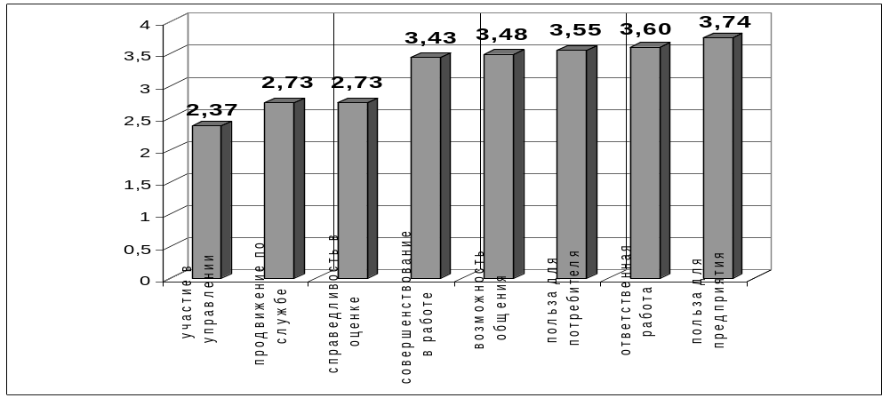
Таблица 18
Результаты факторного анализа значимости трудовых ценностей
Главные ценности | Мотивационный тип
 | «Командир-коллективист» | «Корыстолюбец» | «Мастер-альтруист»
1. Соответствие работы склонностям, способностям 2. Польза труда для общества 3. Возможность трудового соперничества | 0,20 -0,01 0,20 | 0,32 0.16 -0,32 | 0,81 0,81 0,57
4. Надежное будущее, сохранение рабочего места 5. Социальная поддержка семьи, детей 6. Справедливость в оценке количества и качества труда | -0,05 0,27 0,13 | 0,82 0,72 0,73 | 0,02 0,02 0,20
7. Возможность участия в управлении 8. Возможность общения 9. Ответственная работа | 0,70 0,78 0,78 | -0.10 0.18 0.30 | -0,02 0,09 0,03
Рис. 6. Реализация трудовых ценностей при работе станочников НКМЗ (5 самых высоких оценок и 3 самых низких)

Slide 21
Предложения по усовершенствованию мотивационного механизма:
На НКМЗ было предложено внедрить следующие мероприятия:
зарплата высококвалифицированного и зарплата начинающего работника должна отличаться не менее чем в 2–2,5 раза;
введение для рабочих основного производства 7-х и 8-х разрядов и соответствующим образом пересмотр квалификационных справочников;
введение еще 2 ступеней роста: должность «рабочий широкого профиля», который может работать на станках различных типов, выполнять слесарные работы, текущий ремонт станков и т. д.; должность «рабочий-технолог» – станочник, который может разрабатывать технологический процессы на уровне техника-технолога или рядового инженера-технолога. Таким образом, начиная со 2-го разряда, получилось 8 ступеней роста.
«Моральное + материальное вознаграждение» должен быть дополнен принципом «материальное + моральное вознаграждение». При этом реализуется отмеченный ранее системный эффект: эффективность одновременного морального и материального вознаграждения больше, чем их сумма.
Методом экспертных оценок установлено, что такой «идеальный рабочий» должен (в порядке снижения значимости) отвергать спокойную работу без перегрузок, любить интересную работу, получать от нее непосредственное удовольствие, стремиться к самореализации, применению своих способностей, быть бескорыстным, не быть собственником. Полученный портрет является концентрированным выражением национального менталитета.

